Slide 1

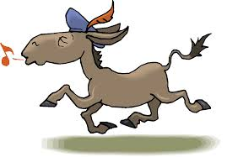

Producciones
© JMM 2015
Presenta
SAINETE DE MUÑOZ SECA

Slide 2
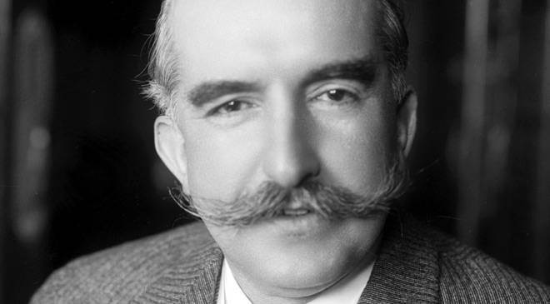
En la Escena primera del Cuadro segundo de “La casa de la juerga”,
sainete de D. Pedro Muñoz Seca, publicado en 1906, el autor pone en boca de Antoñito:
¡Y estos versos tienen más de cien años de antigüedad!

Slide 3
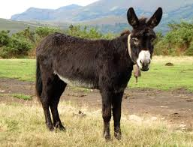
Tengo un borrico canelo
más sabio que un profesó,
con orejas de ministro
y ojos de gobernaó.

Slide 4
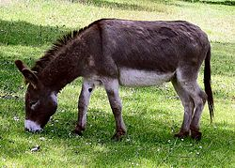
Rebusna como si fuera
diputao ministerial,
y se come hasta el pesebre
como cualquier consejal.

Slide 5
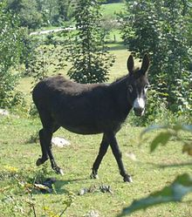
Yo quisiera que a mi burro
lo sacaran diputao,
porque otros siendo más burros
a ese puesto ya han llegao.

Slide 6
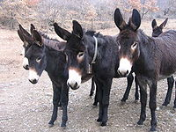
Pero temo que de serlo
vaya a quedarme sin él,
porque como allí habrá tantos
no lo voy a conocer.

Slide 7
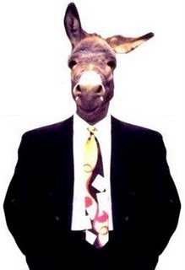
El burro o asno (Equus africanus asinus) es un animal doméstico de la familia de los équidos.
Los ancestros silvestres de los burros fueron domesticados, y desde entonces han sido utilizados por el hombre como animales de carga y como cabalgadura.
La aparición de la maquinaria agrícola ha supuesto un descenso considerable en sus poblaciones, sin embargo, ésta se ha multiplicado enormemente con la democracia y autonomías. Y ahora muchos de ellos son los que cabalgan sobre los hombres..

Slide 8

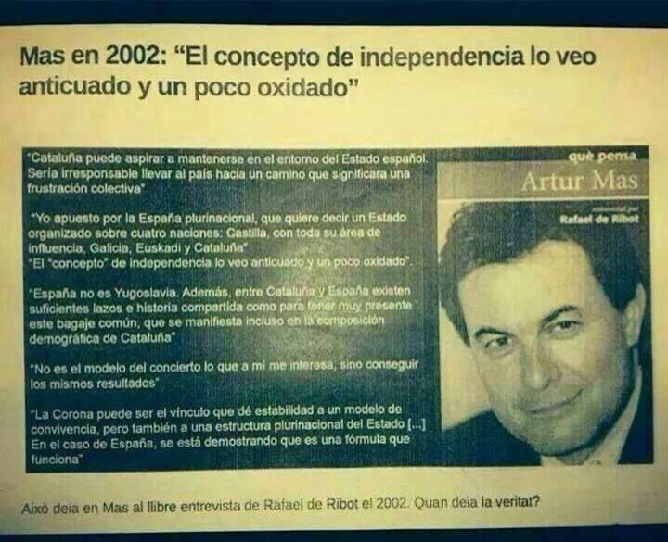

Y para muestra, ¡UN BOTÓN!
Hoy es lunes, 14 de diciembre de 2015
Ahora mismo son las 22:08 h.

Slide 9







¿Te ha gustado?
Puedes ver más entrando
Aquí
Además puedes recibir powerpoints en tu correo electrónico suscribiéndote aquí:

